Slide 1
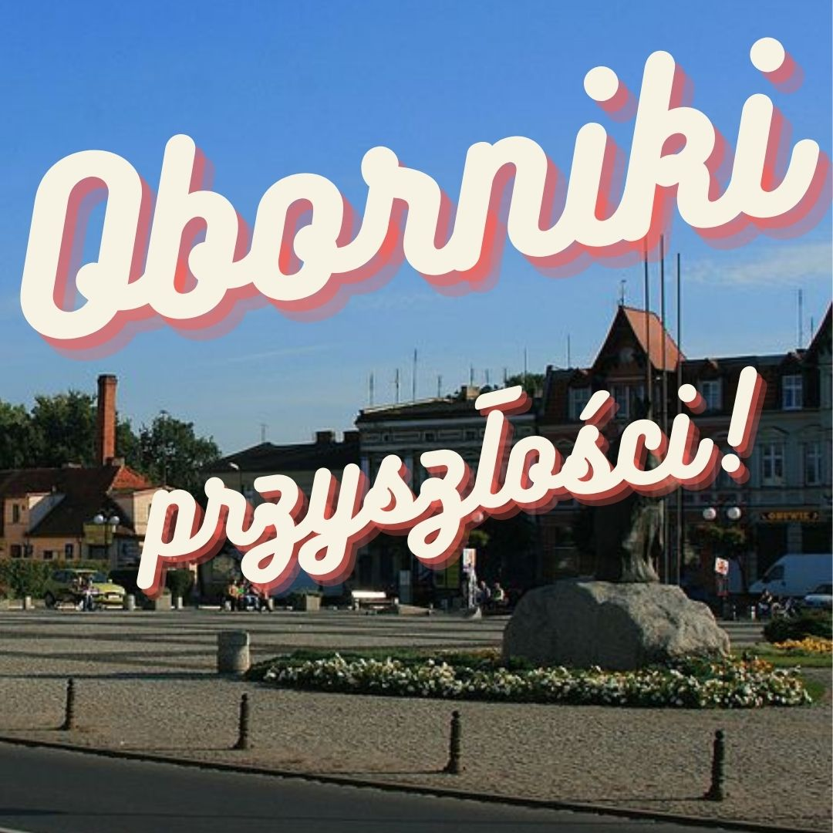

Slide 2
TROCHĘ O AUTORACH

Slide 3
TROCHĘ O AUTORACH
Jesteśmy klasą 8b i uczęszczamy do Szkoły Podstawowej nr 2 im. Wojska Polskiego w Obornikach.
Zawsze staramy się pomagać społeczności lokalnej i uczestniczymy w różnego rodzaju akcjach charytatywnych.
Sami często wychodzimy z inicjatywą i tworzymy swoje akcje, które często wspierają młodszych uczniów naszej szkoły lub np. schronisko dla zwierząt.
W tym roku zaangażowaliśmy się w projekt Centrum Edukacji Obywatelskiej „Młodzi w akcji” w ramach którego chcielibyśmy zwrócić uwagę na to, co można by jeszcze zmienić w Obornikach.

Slide 4
ANKIETA
Po odbytych szkoleniach internetowych szybko wzięliśmy się do pracy i utworzyliśmy ankietę, która miała sprawdzić czego brakuje mieszkańcom w Obornikach i jak podobają im się nasze pomysły. Na pytania odpowiedziało ponad 140 osób.
Link do ankiety:
https://tiny.pl/7nhnq

Slide 5
WYNIKI ANKIETY
Na pytania odpowiedziało 143 respondentów w różnym wieku. Dużo osób było zbliżonych do naszego wieku, co nas cieszy, ale wśród ankietowanych nie zabrakło osób starszych.

Slide 6
NASZ POMYSŁ
W jednym z pytań poprosiliśmy, aby Oborniczanie wskazali, który z naszych pomysłów byłby najlepszy i można by go wprowadzić w naszym mieście. Zdecydowanym faworytem okazały się elektryczne hulajnogi.

Slide 7
POMYSŁY MIESZKAŃCÓW
W kolejnym pytaniu zwróciliśmy się do mieszkańców, aby podzielili się swoimi pomysłami, czego brakuje im w Obornikach. Oto najczęstsze odpowiedzi:

Slide 8
ANALIZA WYNIKÓW
Starsi respondenci najczęściej wskazywali na:
problemy z korkami w centrum miasta,
potrzebę zbudowania obwodnicy,
słabą komunikację miejską w mniejszych miejscowościach,
potrzebę zbudowania nowych lub odświeżenia starych placów zabaw,
potrzebę powstania centrum dla młodzieży i zapewnienie ciekawych zajęć pozalekcyjnych,
potrzebę stworzenia promenady spacerowej nad rzeką,
możliwość utworzenia organizacji charytatywnych.

Slide 9
ANALIZA WYNIKÓW
Młodsi ankietowani zwrócili uwagę na:
potrzebę budowy restauracji typu fastfood np. McDonald’s (drugie w kolejności było KFC),
konieczną modernizację obecnego skateparku – np. zadaszenie terenu, tak aby można było korzystać z niego w złą pogodę,
możliwość zbudowania dirt parku lub toru rowerowego,
potrzebę większej ilości atrakcji dla młodzieży,
potrzebę budowy centrum dla młodzieży lub klubu sportowego,
brak zmodernizowanego kina,
niewystarczającą ilość lub funkcjonalność placów zabaw,
potrzebę zwiększenia i modernizacji miejsc do odpoczynku,
konieczność stworzenia psiego wybiegu dla czworonożnych przyjaciół,
termy.

Slide 10
DLACZEGO WARTO DZIAŁAĆ
Może zbudowanie McDonalda i udostępnienie mieszkańcom hulajnóg nie są rzeczami łatwymi, które da się szybko zrealizować, ale są powody, dla których respondenci najczęściej wskazywali na nie:
hulajnogi są szybkim środkiem transportu w zakorkowanym centrum,
McDonald’s jest świetnym miejscem spotkań i można w nim szybko coś przekąsić.

Slide 11
DLACZEGO WARTO DZIAŁAĆ
Młodzi ludzie potrzebują się rozwijać. Jeśli będą mieli zagwarantowany szeroki wachlarz zajęć dodatkowych, oferowanych najlepiej w jednym miejscu, będą:
mieli z czego wybierać,
mieć równy dostęp do zajęć,
mieć okazję się spotkać i rozwijać nie tylko swoje zainteresowania, ale umiejętności społeczne.

Slide 12
DLACZEGO WARTO DZIAŁAĆ
Zadbajmy również o naszych czworonożnych przyjaciół. Czyż nie byłoby wspaniale, gdyby i one miały zapewnione miejsce zabaw. Szczęśliwy zwierzak = szczęśliwy właściciel. Wszyscy byli by zdrowi i dotlenieni.

Slide 13
DLACZEGO WARTO DZIAŁAĆ
Obornicka młodzież uwielbia sport. Sporo osób korzysta z skateparku. Czy nie byłoby wspaniale móc korzystać z niego również w złą pogodę? Albo mieć bardziej wymagające przeszkody?

Slide 14
DLACZEGO WARTO DZIAŁAĆ
Części młodych osób nie wystarczy zwykły skatepark. Mamy wielu fanów sportów bardziej ekstremalnych. Wielu lubi się pobrudzić. Próbują swoich sił w ekstremalnej jeździe na rowerze, ale potrzebują zdecydowanie miejsca do uprawiania tego wymagającego sportu.

Slide 15
DLACZEGO WARTO DZIAŁAĆ
O wiele łatwiej byłoby korzystać z takiego miejsca ☺

Slide 16
DLACZEGO WARTO DZIAŁAĆ
Kontakt z naturą jest niesamowicie ważny. Jest w Obornikach miejsce, którego potencjał i piękno nie są wykorzystane – jest to rzeka Warta. Wspaniale byłoby móc się przejść lub pobiegać nad rzeką i podziwiać widoki. Potrzebna jest do tego promenada z miejscami siedzącymi.

Slide 17
PODSUMOWANIE
Podsumowując naszą prezentację mieszkańcom brakuje:
sprawnej komunikacji i ruchu,
miejsc spotkań,
atrakcyjnych zajęć dla młodzieży i dzieci,
miejsc gdzie aktywnie mogliby spędzać czas,
kontaktu z naturą.

Slide 18
DZIĘKUJEMY ZA UWAGĘ

